Slide 1

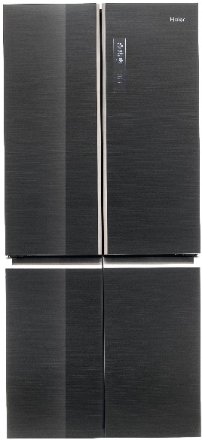

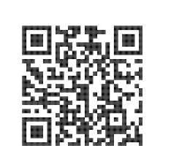

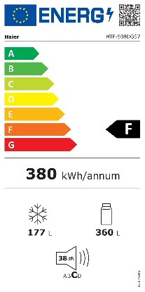



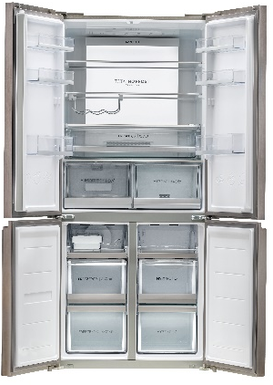
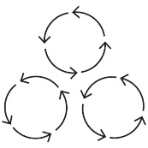
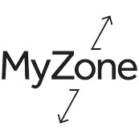

HTF-508DGS7
Volně stojící čtyřdveřová chladnička Cube
Total No Frost, Invertorový kompresor se zárukou 12 let, Switch Zone, 3 chladící okruhy, Displej, HCS, My Zone
Parametry odpovídají Nařízení v přenesené pravomoci: (EU) 2019/2016
Více informací o výrobku naleznete pod tímto QR kódem:
Hlavní vlastnosti (Nařízení v přenesené pravomoci: (EU) 2019/2016)
Třída energetické účinnosti F
Celkový čistý objem (l) 537
Čistý objem chladničky/ mrazáku (l) 360/177
Spotřeba energie za den (kWh/24 hod) 1,041
Roční spotřeba energie (kWh/rok) 380
Mrazicí výkon (kg/24 hod) 11
Doba skladování při výpadku proudu (hod) 12
Úroveň emisí hluku šířeného vzduchem (dB(A) re 1 pW) 38
Emisní třída hluku šířeného vzduchem C
Klimatická třída SN - ST 10°- 38°C
Hvězdičkové označení ****
Třída energetické účinnosti světla G
Vlastnosti
Invertorový kompresor – tichý a energeticky úsporný chod s prodlouženou zárukou 12 let
Total No Frost – beznámrazová technologie mrazení, panel Multi Air
Flow v zadní části zabezpečuje aktivní cirkulaci vzduchu
HCS systém pro optimální úroveň vlhkosti s elektronickým řízením
Switch Zone - možnost nastavit zásuvky My Zone v mrazáku do režimu chladničky nebo mrazáku (režim teplot od +5°C do -20°C)
Chladicí systém Trilogic – 3 chladící okruhy
Fresher Shield – zabránění kolísání teplot utěsněním celého prostoru
Funkce Rychlé chlazení, Rychlé mrazení, Dovolená, Auto nastavení, Dětská pojistka, Stand by – pohotovostní režim
Elektronické ovládání teploty +1 až +9°C chladnička / -15 až -24°C mrazák
Externí dotykový displej na dvířkách
Automatické odmrazování chladničky i mrazáku
Akustický signál otevřených dvířek
Chladnička
2 +1 skleněné police / 6 přihrádek ve dveřích / 1x zásuvka na zeleninu Fresh Box
1x zásuvka na zeleninu Humidity Box - řízená úroveň vlhkosti 85%
1x zásuvka My Zone - manuální regulace teploty, vlhkost cca 45 %
Držák na víno / Držák na vajíčka
Mrazák
3 +3 zásuvky (z toho 2 zásuvky My Zone) / Otočný výrobník ledu Twist Ice
Konstrukce
Osvětlení LED Daylight / Integrované madlo / 2 nastavitelné nožičky; 2 kolečka
Konvertibilní chlazení/mrazení
Možnost přepnout od +5°do -20°C
Bezdotyková technologie ovládání chladničky
Beznámrazová technologie Total No Frost
190
cm
Externí dotykový displej
1 x zásuvka na zeleninu
1x Fresh Zone
Tichý chod pouhých
38 dB(A)
Osvětlení LED
Trilogic -
3 chladící okruhy
My Zone - zásuvka s nastavitelnou teplotou a vlhkostí 45%
Logistická data
Kód 34004245
EAN 6901018074592
Barva Iconic Glass (Luxusní sklo)
Rozměry výrobku v x š x h (mm) 1900 x 830 x 669
Čistá váha výrobku (kg) 134
Rozměry balení v x š x h (mm) 2000 x 980 x 737
Hmotnost s obalem (kg) 142
Humidity Box – zásuvka s řízenou vlhkostí 85%

